Slide 1
106學年度五年級英語檢測複習 (單字篇)
106.09.07

Slide 2
Part A 單字題

Slide 3
一、Family 家人篇

Slide 4
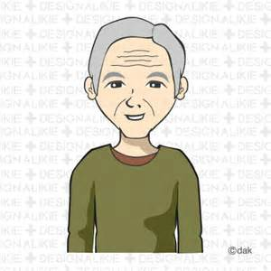
1.
grandfather=grandpa
爺爺

Slide 5
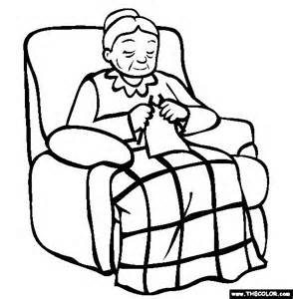
2.
grandmother=grandma
奶奶

Slide 6
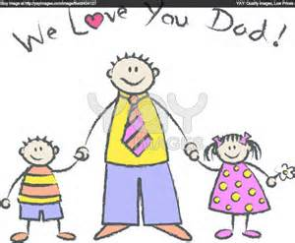
3.
father=dad=daddy
爸爸

Slide 7
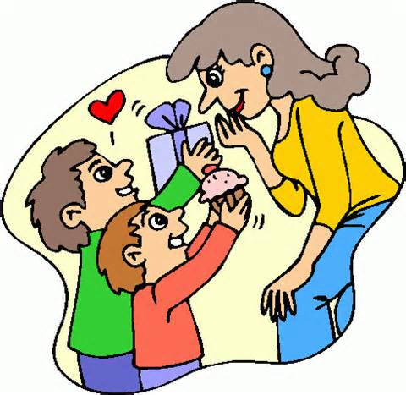
4.
mother=mom=mommy
媽媽

Slide 8
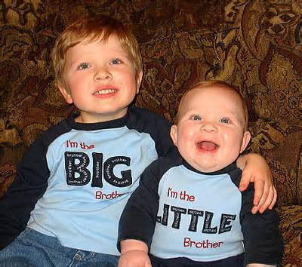
5.
brother
哥哥或弟弟

Slide 9
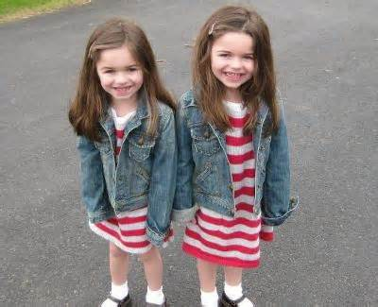
6.
sister
姊姊或妹妹

Slide 10
二、People 人物篇

Slide 11
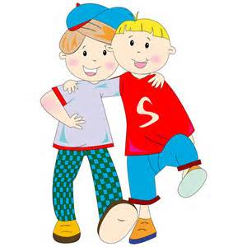
1.
friend
朋友

Slide 12
2.
student
學生

Slide 13
3.
doctor
醫生

Slide 14
4.
teacher
教師

Slide 15
三、School 學校篇

Slide 16
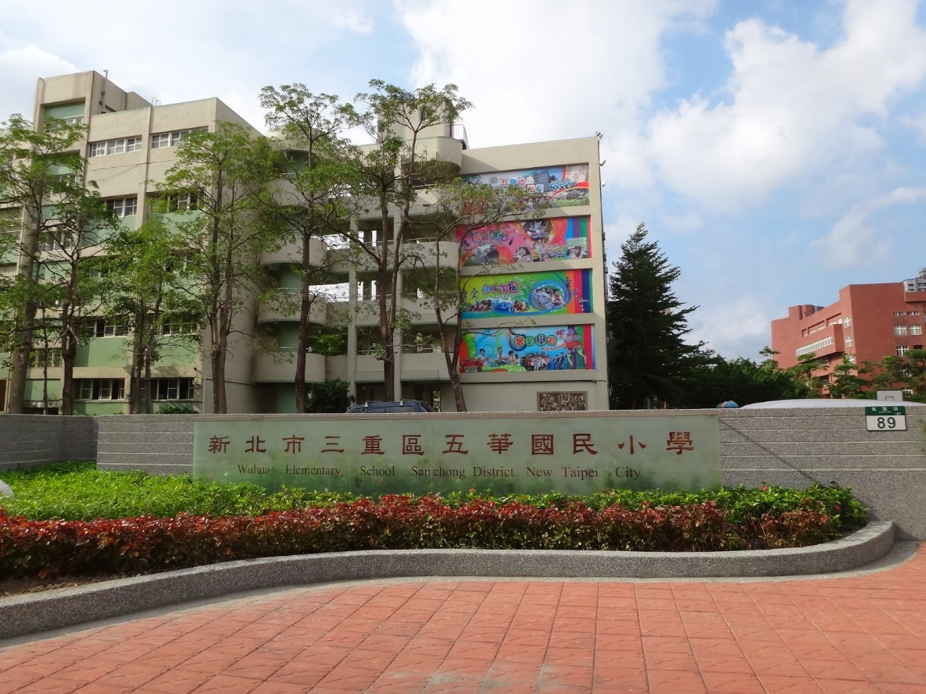
1.
school
學校

Slide 17
2.
book
書本

Slide 18
3.
ruler
直尺

Slide 19
4.
marker
白板筆

Slide 20
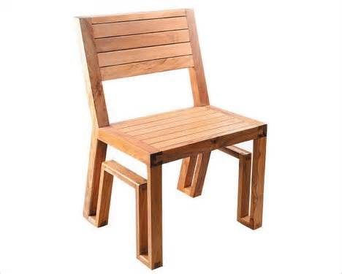
5.
chair
椅子

Slide 21
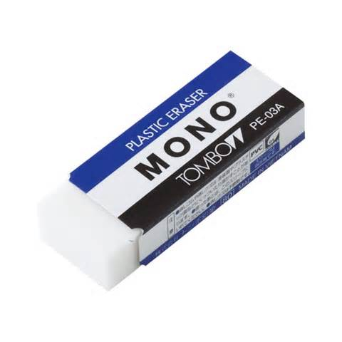
6.
eraser
擦布

Slide 22
7.
pencil
鉛筆

Slide 23
8.
pen
筆

Slide 24
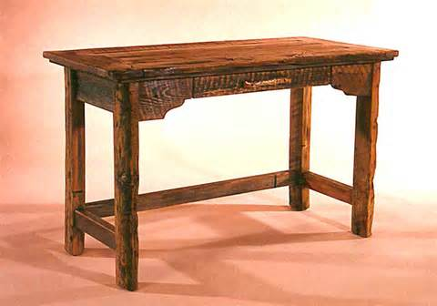
9.
desk
桌子

Slide 25
四、Colors 顏色篇

Slide 26
1.
color
顏色

Slide 27
2.
blue
藍色

Slide 28
3.
yellow
黃色

Slide 29
4.
red
紅色

Slide 30
5.
green
綠色

Slide 31
五、Numbers 數字篇

Slide 32
1.
one

Slide 33
2.
two

Slide 34
3.
three

Slide 35
4.
four

Slide 36
5.
five

Slide 37
6.
six

Slide 38
7.
seven

Slide 39
8.
eight

Slide 40
9.
nine

Slide 41
10.
ten

Slide 42
11.
eleven

Slide 43
12.
twelve

Slide 44
六、Fruits 水果篇

Slide 45
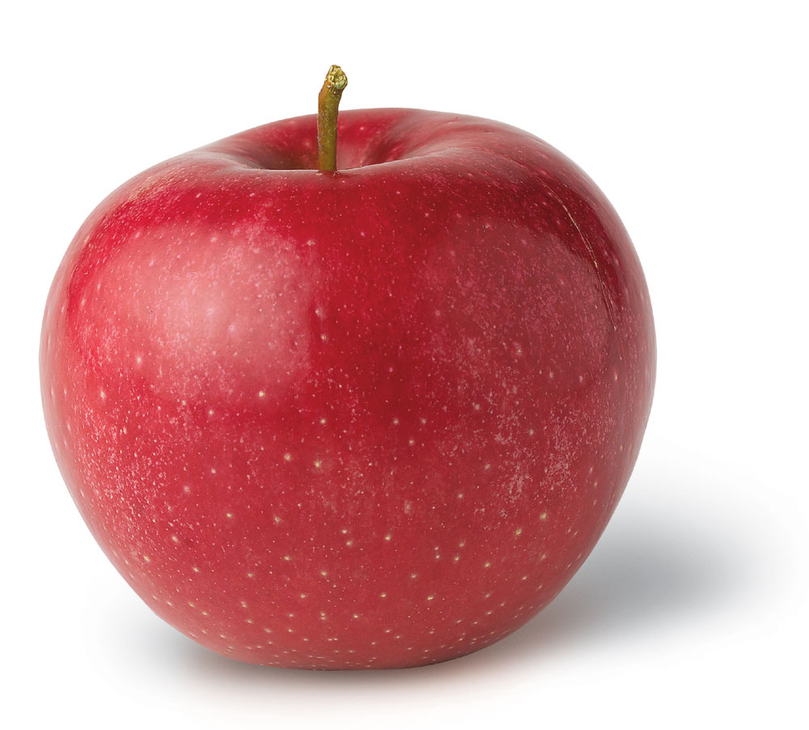
1.
apple
蘋果

Slide 46
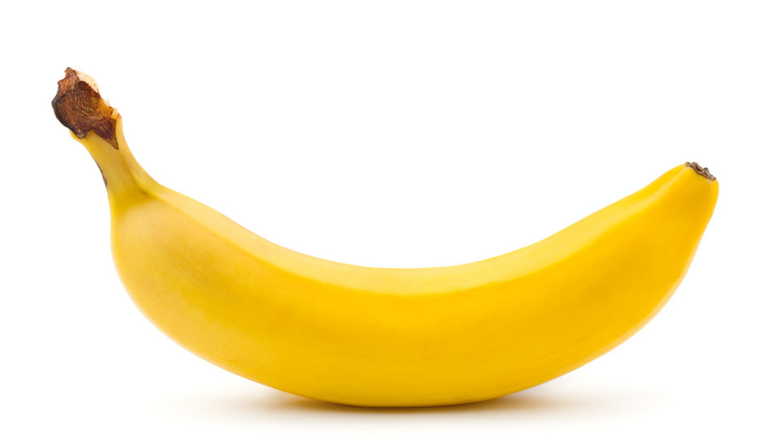
2.
banana
香蕉

Slide 47
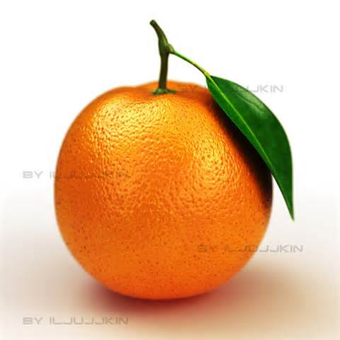
3.
orange
柳丁

Slide 48
七、Food & Drinks 食物和飲料篇

Slide 49
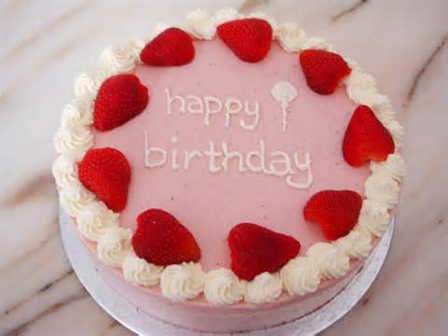
1.
cake
蛋糕

Slide 50
2.
milk
牛奶

Slide 51
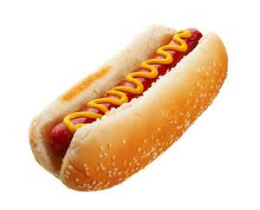
3.
hot dog
熱狗

Slide 52
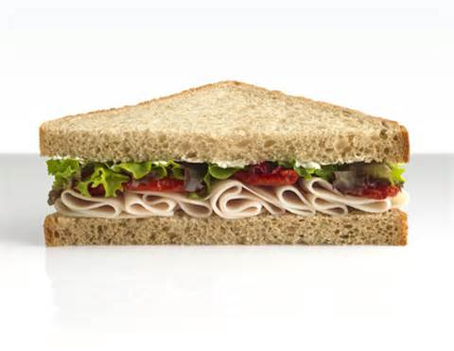
4.
sandwich
三明治

Slide 53
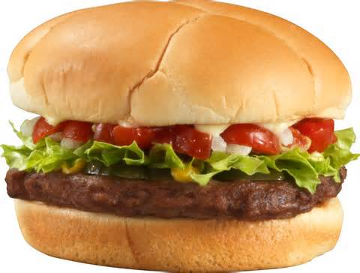
5.
hamburger
漢堡

Slide 54
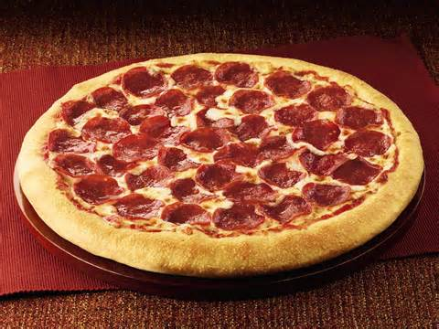
6.
pizza
披薩

Slide 55
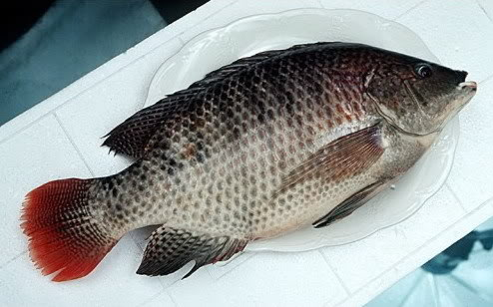
7.
fish
魚

Slide 56
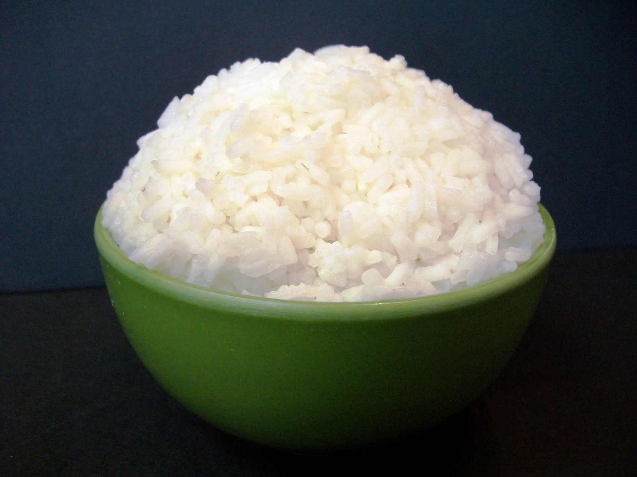
8.
rice
米飯

Slide 57
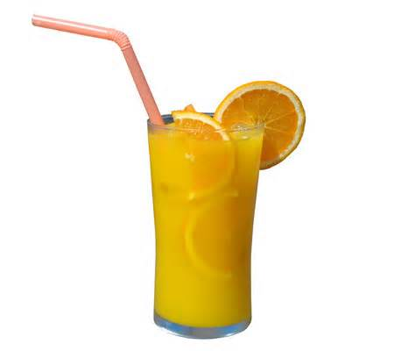
9.
juice
果汁

Slide 58
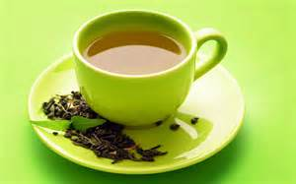
10.
tea
茶

Slide 59
11.
water
水

Slide 60
八、Animals 動物篇

Slide 61
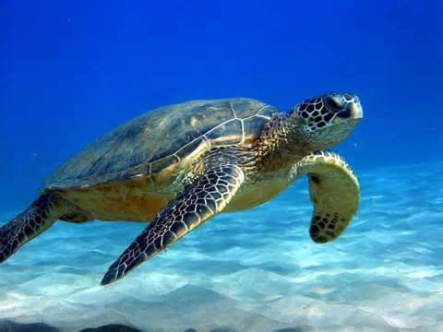
1.
turtle
烏龜

Slide 62
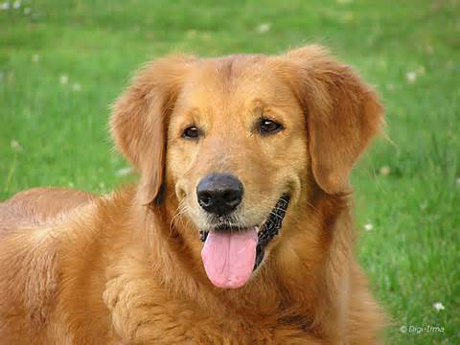
2.
dog
狗

Slide 63
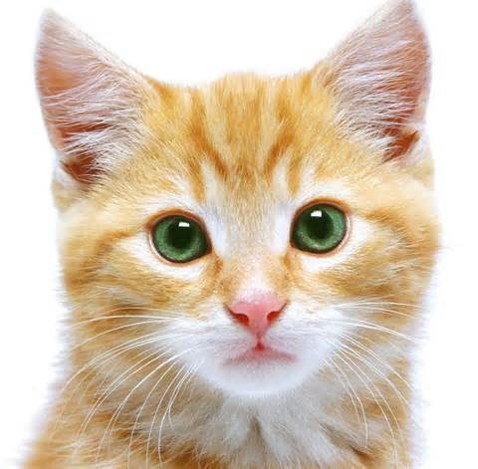
3.
cat
貓

Slide 64
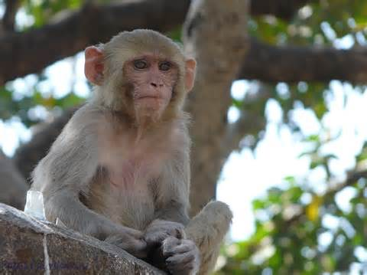
4.
monkey
猴子

Slide 65
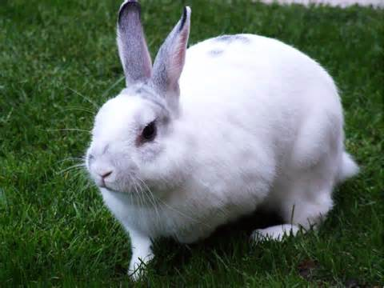
5.
rabbit
兔子

Slide 66
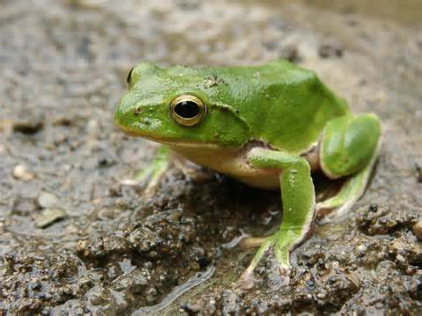
6.
frog
青蛙

Slide 67
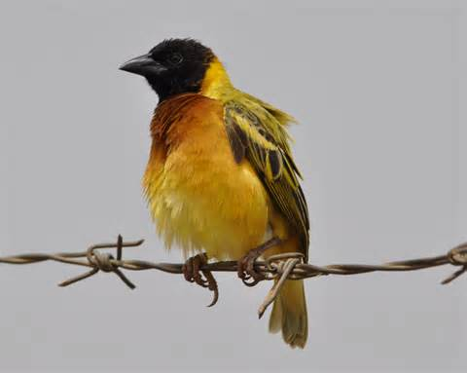
7.
bird
鳥

Slide 68
九、Toys 玩具篇

Slide 69
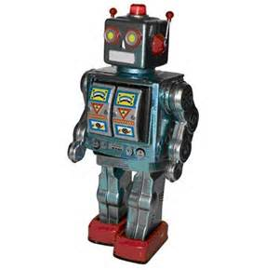
1.
robot
機器人

Slide 70
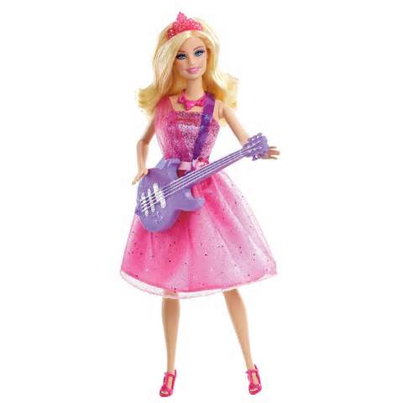
2.
doll
洋娃娃

Slide 71
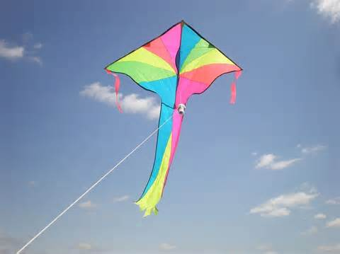
3.
kite
風箏

Slide 72
十、Feelings 感覺篇

Slide 73
1.
happy
快樂的

Slide 74
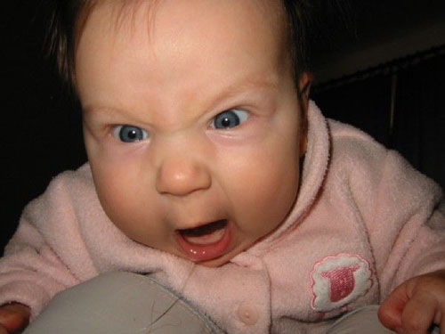
2.
angry
生氣的

Slide 75
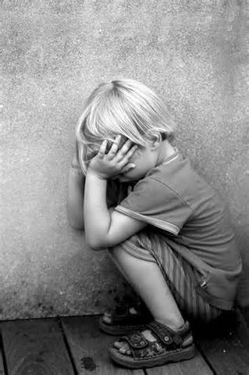
3.
sad
傷心的

Slide 76
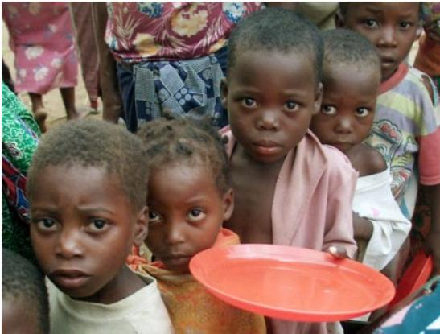
4.
hungry
飢餓的

Slide 77
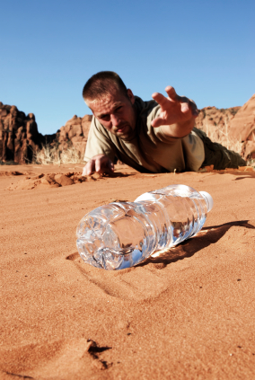
5.
thirsty
口渴的

Slide 78
6.
good
好的

Slide 79
十一、Appearances 外表篇

Slide 80
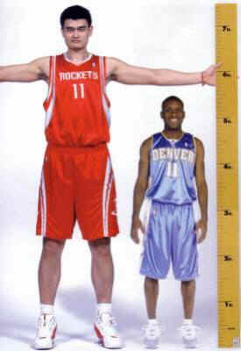
1.2.
tall vs. short
高的 矮的

Slide 81
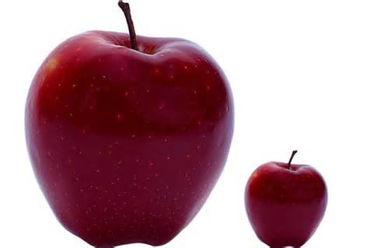
3.4.
big vs. small
大的 小的

Slide 82
十二、Sports 運動篇

Slide 83
1.
swim
游泳

Slide 84
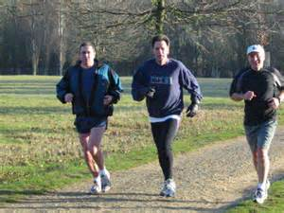
2.
run
跑步

Slide 85
3.
jump
跳

Slide 86
十三、Ability&Talent 能力篇

Slide 87
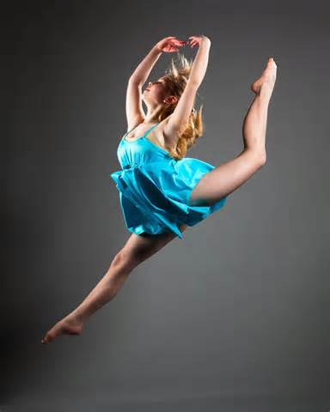
1.
dance
跳舞

Slide 88
2.
sing
唱歌

Slide 89
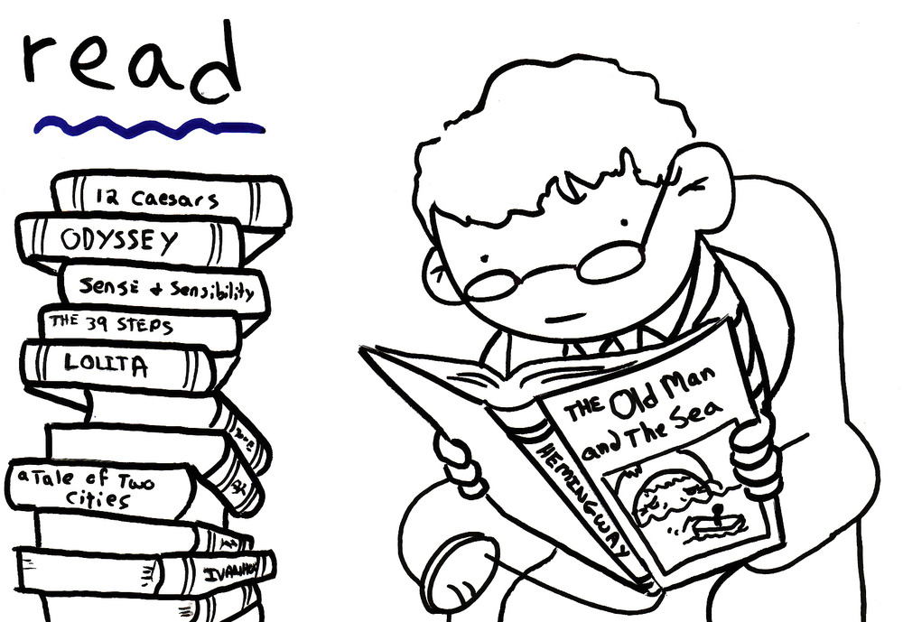
3.
read
閱讀

Slide 90
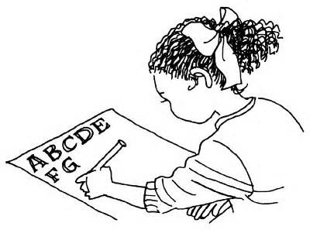
4.
write
寫字

Slide 91
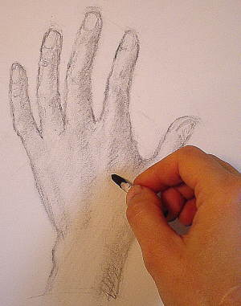
5.
draw
畫圖

Slide 92
十四、Other Verbs 其他動詞篇

Slide 93
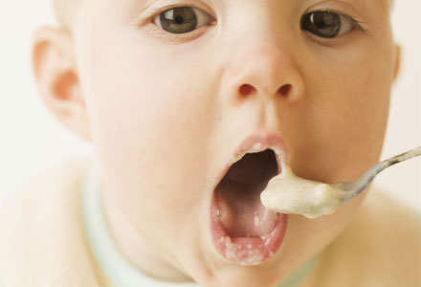
1.
eat
吃

Slide 94
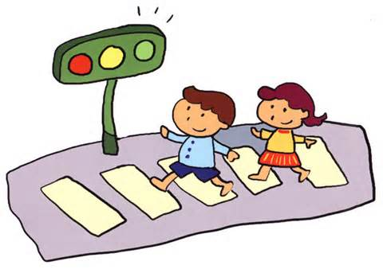
2.
go
去

Slide 95
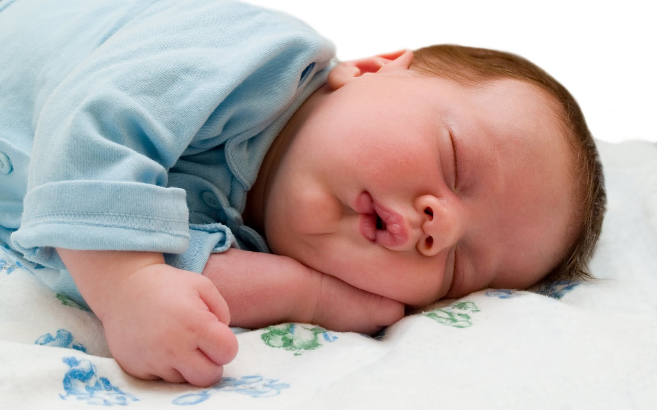
3.
sleep
睡覺

Slide 96
4.
like
喜歡

Slide 97
5.
want
想要

Slide 98
十五、Houses, Apartments ＆ places 房子、公寓和地點篇

Slide 99
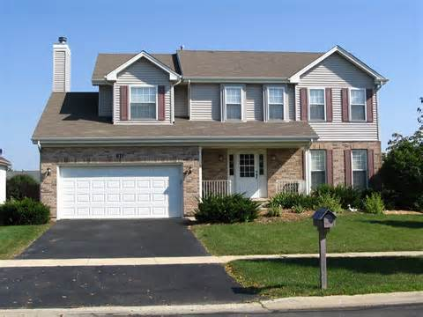
1.
home
家

Slide 100
2.
kitchen
廚房

Slide 101
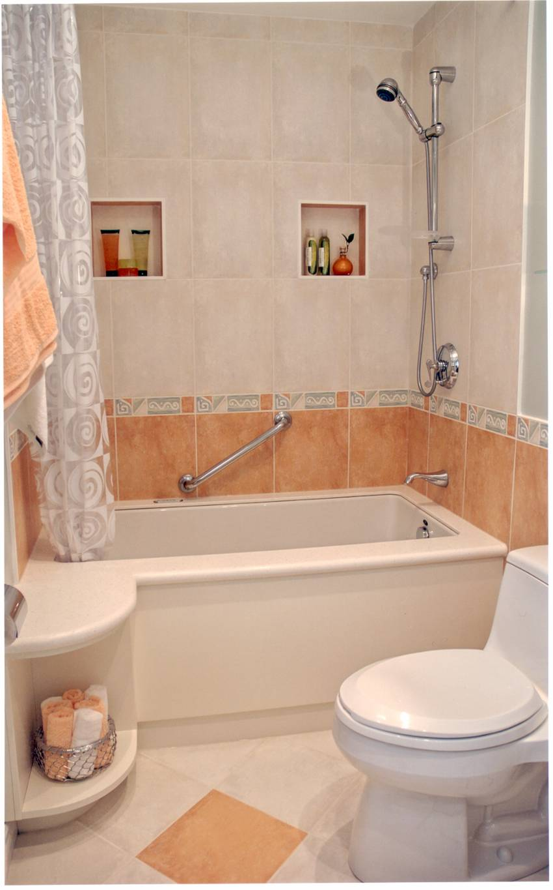
3.
bathroom
浴室

Slide 102
4.
bedroom
臥室

Slide 103
5.
living room
客廳

Slide 104
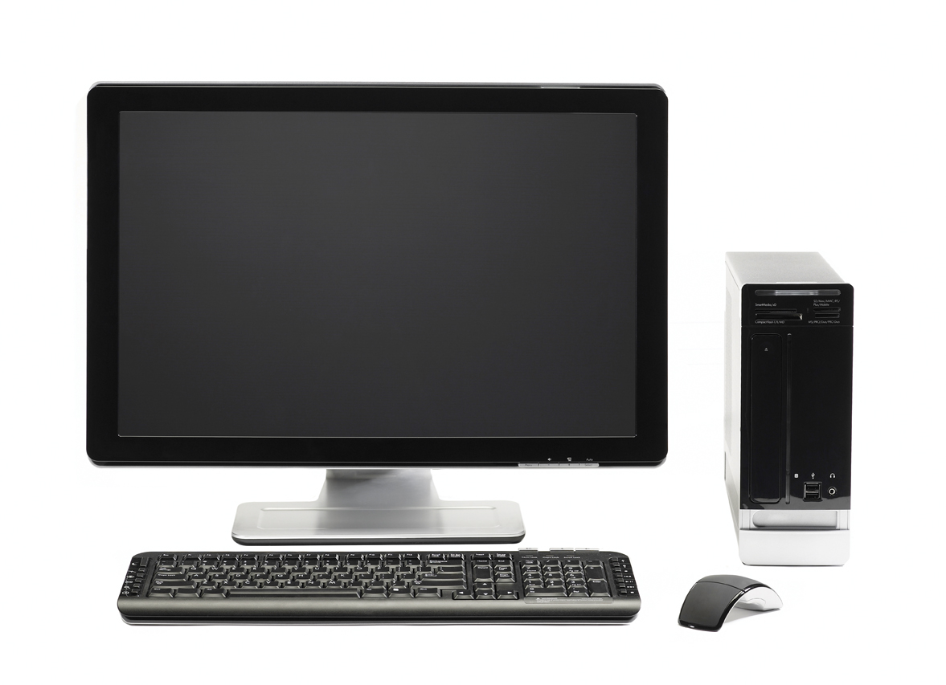
6.
computer
電腦

Slide 105
十六、 Transportation 運輸篇

Slide 106
1.
car
汽車

Slide 107
2.
bike
腳踏車

Slide 108
3.
bus
公車

Slide 109
十七、 Other Nouns 其他名詞篇

Slide 110
1.
box
盒子

Slide 111
2.
bag
包包

Slide 112
3.
name
名字

Slide 113
4.
time
時間

Slide 114
十八、 Weather 天氣篇

Slide 115
1.
hot
炎熱的

Slide 116
2.
cold
寒冷的

Slide 117
3.
rainy/raining
下雨的

Slide 118
4.
cloudy
陰天的

Slide 119
5.
sunny
晴朗的

Slide 120
十九、 Pronouns 代名詞篇

Slide 121
1.2.3.
I (my) (me)
我 我的 我

Slide 122
4.
we
我們

Slide 123
5.6.
you (your)
你(們) 你(們)的

Slide 124
7.
they
他們

Slide 125
8.9.
he / she
他 / 她

Slide 126
10.
it
它

Slide 127
二十、 Be Verbs ＆Auxiliaries Be動詞&助動詞篇

Slide 128
1.
be(I)
am

Slide 129
2.
be(you/we)
are

Slide 130
3.
be(he/she/it)
is

Slide 131
4.
do(I/you)
do

Slide 132
5.
do(he/she/it)
does

Slide 133
6.
can

Slide 134
二十一、 Articles 冠詞篇

Slide 135
1.2.3.
this / that / the
這個 / 那個 / 這一個

Slide 136
4.5.
a / an
一個 / 一個

Slide 137
二十二、 Wh-Words wh字彙篇

Slide 138
who/what/how/where
誰 / 什麼/ 如何/ 哪裡

Slide 139
二十三、 Prepositions 介係詞篇

Slide 140
1.
in
在…裡面

Slide 141
2.
on
在…上面

Slide 142
3.
at
在

Slide 143
4.
by
在…旁邊

Slide 144
二十四、 Holidays 節日篇

Slide 145
1.
card
卡片

Slide 146
2.
gift
禮物

Slide 147
3.
flowers
花

Slide 148
4.
carnation
康乃馨

Slide 149
5.
witch
巫婆

Slide 150
6.
ghost
鬼

Slide 151
7.
vampire
吸血鬼

Slide 152
8.
Christmas tree
聖誕樹

Slide 153
9.
Santa Claus
聖誕老公公

Slide 154
10.
stockings
長襪

Slide 155
11.
candy cane
糖果棒

Slide 156
12.
star
星星

Slide 157
13.
rice dumplings
粽子

Slide 158
14.
dragon boat
龍舟

Slide 159
15.
row
划船

Slide 160
~The End~ 單字篇結束

